Slide 1
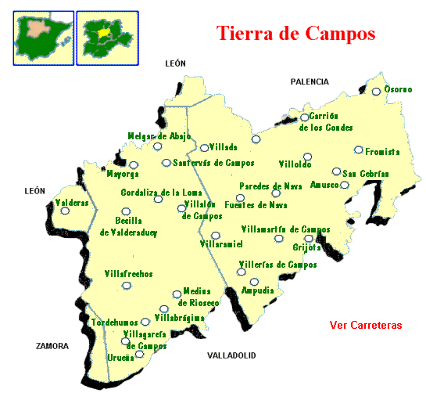
Arte mudéjar en Tierra de Campos
Fuente: http://www.cdrtcampos.es/tierradecampos/mapas/

Slide 2
ZAMORA

Slide 3
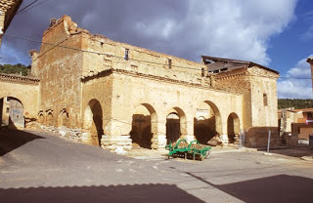
BELVER DE LOS MONTES
Iglesia y monasterio de San Salvador:
-Siglo XI
-Se ha reformado siendo actualmente la casa consistorial y el centro médico de la localidad
-Es uno de los edificios mudéjares más representativos de la comarca de Toro en Zamora
Fuente:http://patrimoniodecastillayleon.blogspot.com.es/2009/09/belver-de-los-montes.html

Slide 4
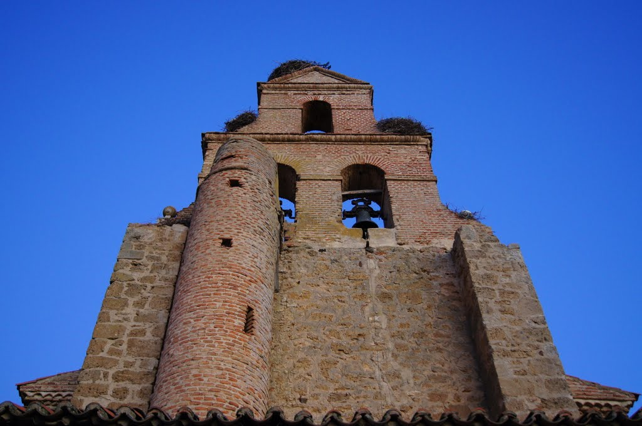
CAÑIZO DE CAMPOS
Iglesia parroquial de San Pelayo:
-Reformada recientemente , conserva la espadaña un estilo mudéjar
-Es el principal monumento de la localidad
-Forma parte de la mancomunidad “raso de Villalpando”
Fuente: http://www.panoramio.com/photo/64657360

Slide 5
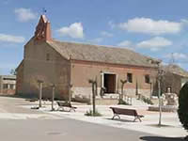
COTANES
Iglesia de San Pedro Apóstol:
-Siglo XII
-Es de estilo románico mudéjar
-Destaca su retablo mayor barroco fechado en el siglo XVIII
Fuente:http://www.inforural.com/vermunicipio/zamora/cotanesdelmonte

Slide 6
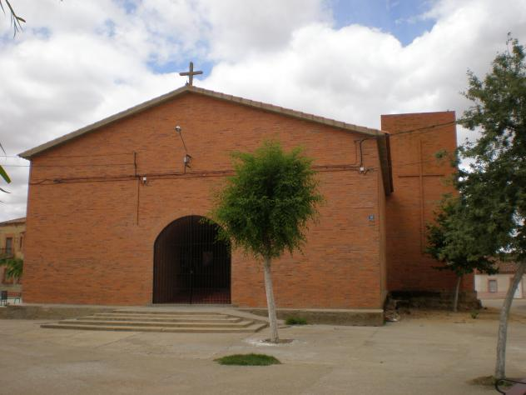
TAPIOLES
Iglesia de San Andrés y San Pablo
-De nueva planta, ya que la iglesia medieval fue derruida en los 70
-De estilo neomudéjar, mantiene el ladrillo como elemento principal en la construcción
-Levantada sobre la anterior derruida
Fuente:http://www.pueblos-espana.org/castilla+y+leon/zamora/tapioles/375868/

Slide 7
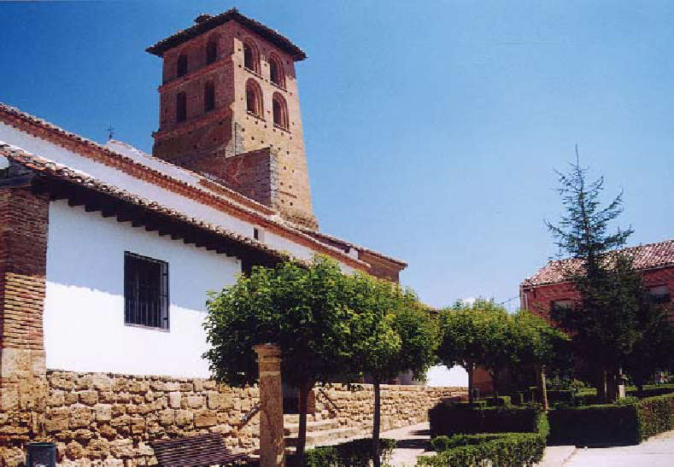
VALDESCORRIEL
Iglesia de San Salvador:
-Torre mudéjar de 24 metros restaurada en 1987
-Posee retablo de los siglos XV-XVI de gran calidad
Fuente:http://www.valdecea.com/marcos%20guia/marcos%20municipios/marco%20de%20valdescorriel/marco%20de%20valdescorriel.htm

Slide 8
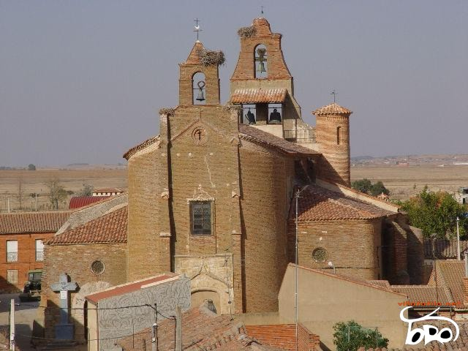
VILLAFÁFILA
Iglesia de Santa María del Moral:
-Única existente en la actualidad de otras muchas iglesias y ermitas de estilo mudéjar que tuvo la localidad
-Posee dos partes, una primitiva y otra perteneciente a una ampliación a principios del siglo XX.
-Es de estilo gótico florido mudéjar, no frecuente en la Tierra de Campos
Fuente: http://villafafila.net/iglesiasantamariadelmoral/iglesiasantamariadelmoral.htm

Slide 9
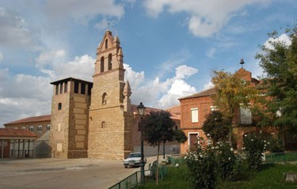
VILLALOBOS
Iglesia parroquial de San Pedro:
-Destaca por su austeridad y gran tamaño
-Torre cuadrada junto a la espadaña
-Es la única que queda en pie de un total de tres
Fuente: http://www.turismoenzamora.es/index.php/es/municipios/item/590-villalobos

Slide 10
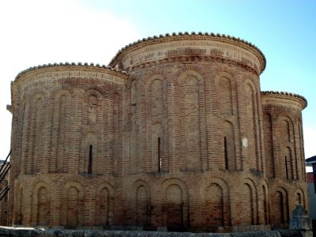
VILLALPANDO
Iglesia de Santa María la Antigua:
-Siglo XII
-Impresionante conjunto de cabecera triabsidal
-Tiene planta basilical y tres naves separadas por arcos de medio punto.
Fuente: https://es.wikipedia.org/wiki/Villalpando

Slide 11
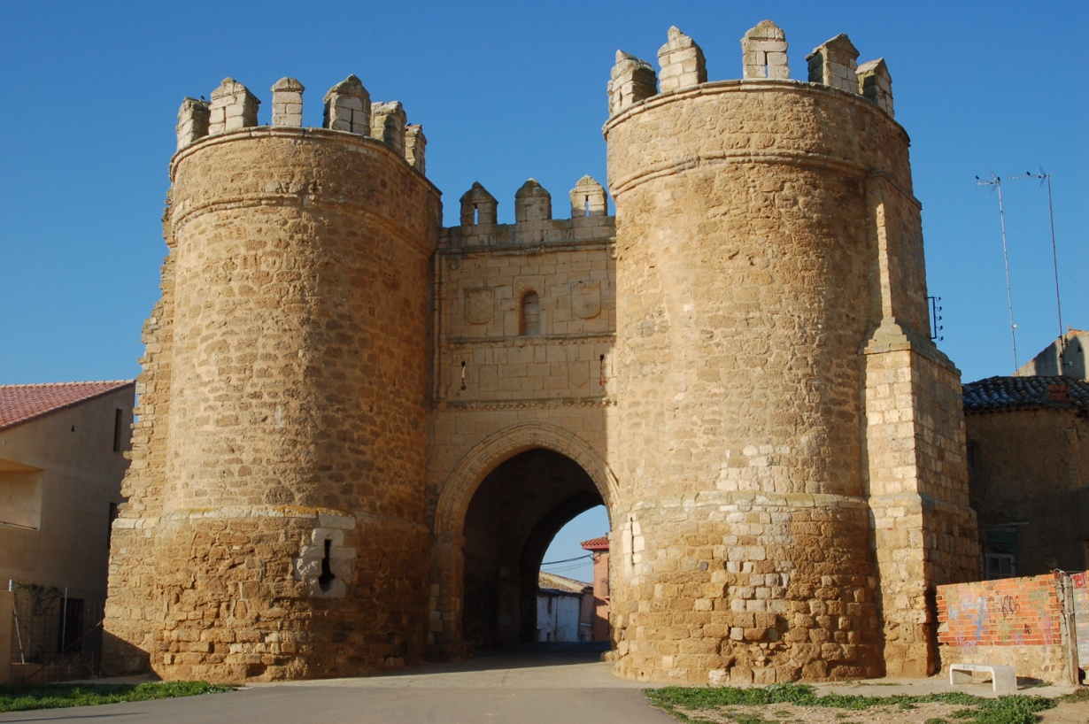
VILLALPANDO
Puerta de San Andrés:
-Única puerta junto con la de Santiago que permanecen en pie
-Emblema de la localidad
-Estilo románico-mudéjar
-Pertenecía al conjunto amurallado desaparecido
Fuente: https://es.wikipedia.org/wiki/Villalpando

Slide 12
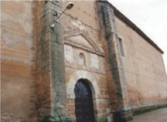
VILLALPANDO
Convento de San Antonio de Padua:
-Perteneciente a la clarisas
-Fundado en siglo XVII
-Estilo renacentista-mudéjar
-Funcionando como monasterio desde su origen en el que entraron cuatro monjas oriundas de Villalobos
Fuente: http://www.villalpando.es/es/galerias/ver/7

Slide 13
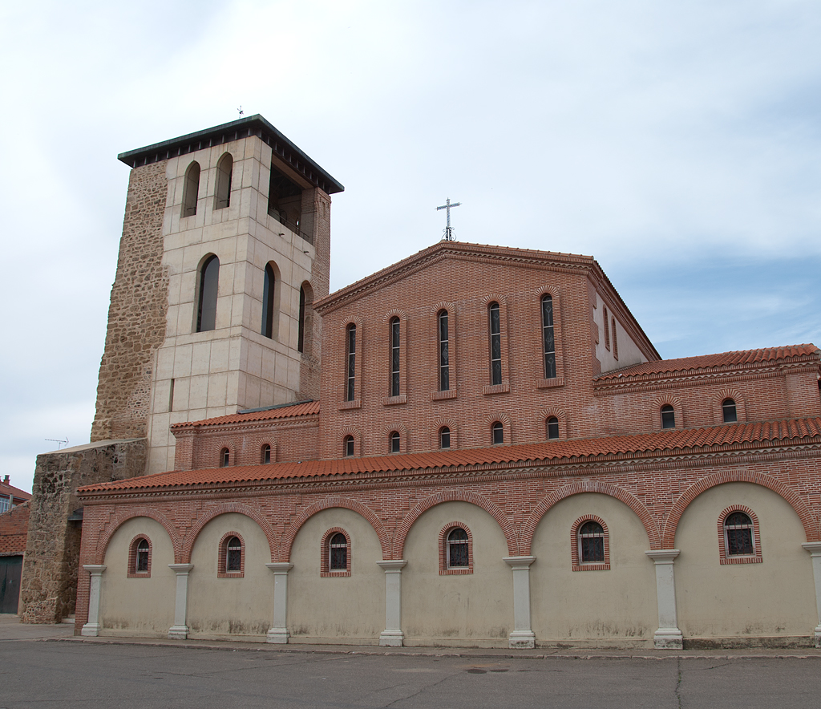
VILLALPANDO
Iglesia de San Nicolás de Bari:
-Siglo XIII
-Llamada anteriormente de la Inmaculada
-Planta con tres naves unidas con arcos de medio punto.
-Ha sufrido muchas reformas
-La cabecera plana y la torre a los pies conservan su estructura original
Fuente: http://www.villalpando.es/es/galerias/ver/7
Fuente: http://www.romanicozamora.es/es/monumentos/ver/iglesia-de-san-nicolas-de-bari/147

Slide 14
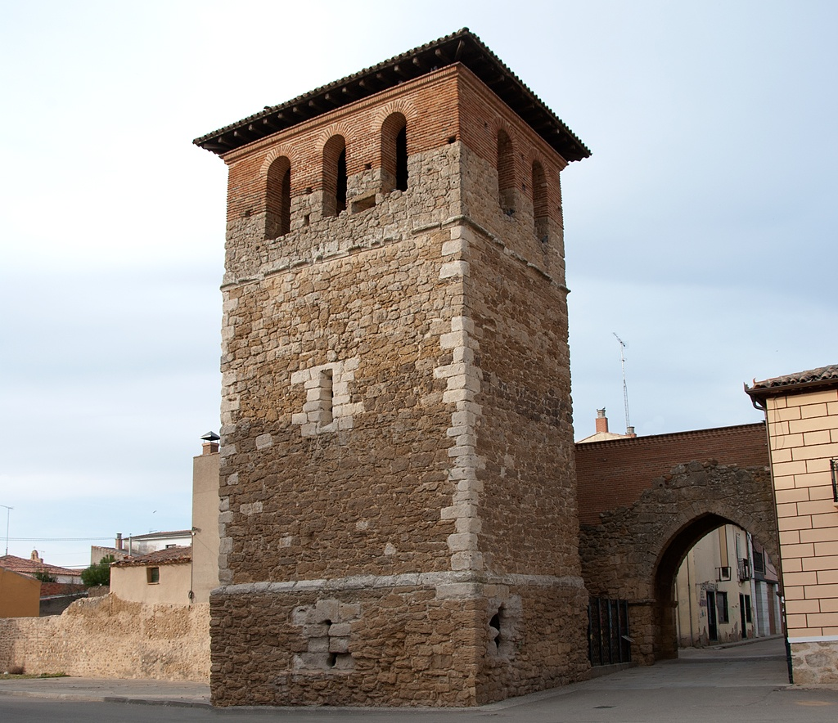
VILLALPANDO
Arco de Santiago:
-Siglo XI-XIII
-Uno de los dos que permanecen de las murallas
-Flanqueado por dos torreones cuadrados rematados en estilo mudéjar
Fuente: http://www.romanicozamora.es/es/monumentos/ver/arco-de-santiago/178

Slide 15
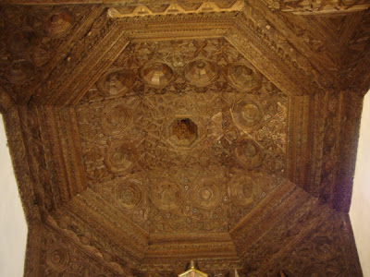
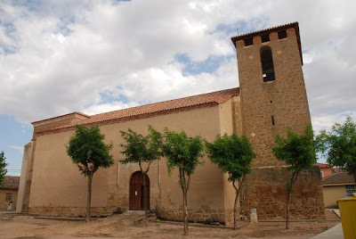
VILLAMAYOR DE CAMPOS
Iglesia de San Esteban
Artesonado de la Iglesia
Fuente: http://epmencia.blogspot.com.es/2012/07/villamayor-de-campos-la-iglesia-de-san_30.html

Slide 16
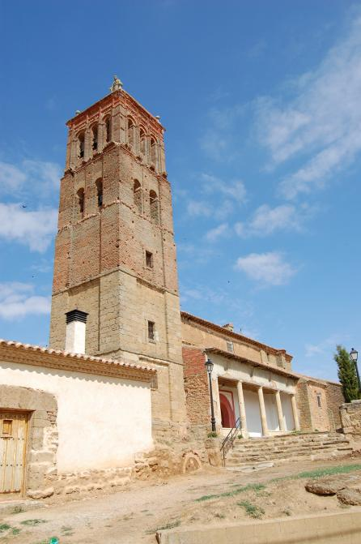
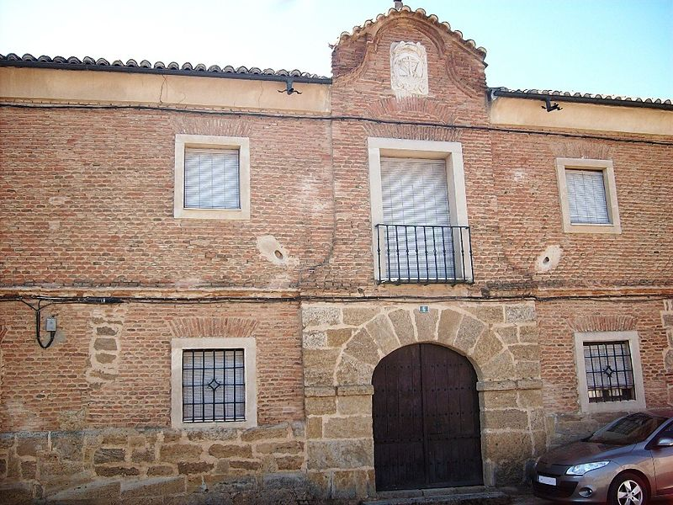
VILLANUEVA DE CAMPOS
Casa del Inquisidor
Iglesia de Santo Tomás
Fuente:http://www.pueblos-espana.org/castilla+y+leon/zamora/villanueva+del+campo/420358/

Slide 17
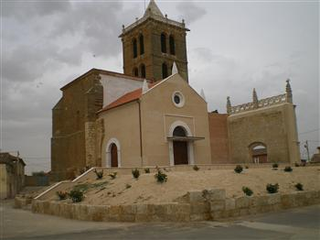
VILLAR DE FALLAVES
Iglesia de San Vicente Mártir:
-Siglo XI
-Parcialmente reconstruida , quedando como original algunos tapiales y la torre
-De estilo románico-mudéjar
Fuente: http://www.mispueblos.es/castilla_y_leon/zamora/villar_de_fallaves/fotos/

Slide 18
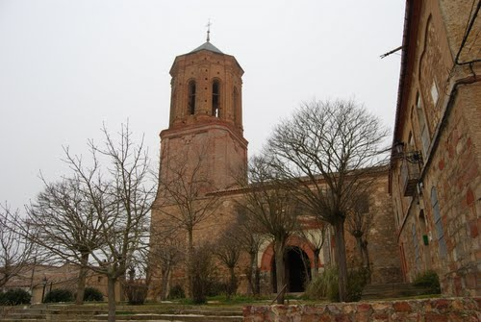
VILLARRÍN DE CAMPOS
Iglesia Nuestra Señora de la Asunción
-Estilo renacentista-mudéjar
-Planta de cruz latina con torre a sus pies
-Retablo de doce tablas del siglo XVI de influencia flamenca y borgoñesa y que representa la vida del Señor y la Virgen
Fuente: http://www.mapasespana.net/villarrin-de-campos_zamora.html

Slide 19
LEÓN

Slide 20
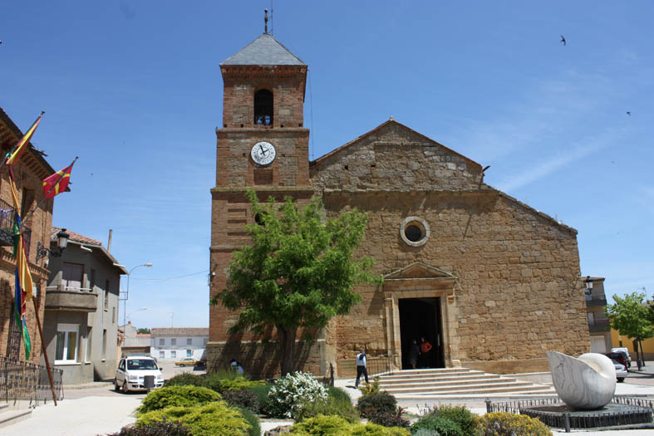
GORDONCILLO
Parroquia de San Juan Degollado:
-Siglo XV
-Torre neomudéjar del siglo XX
-Planta de cruz latina con tres naves separadas por arcos de medio punto.
-Destaca la Capilla de los Mártires de gótico hispano-flamenco con bóveda con nervios diagonales, terceletes y ligadura
Fuente: https://es.wikipedia.org/wiki/Gordoncillo

Slide 21
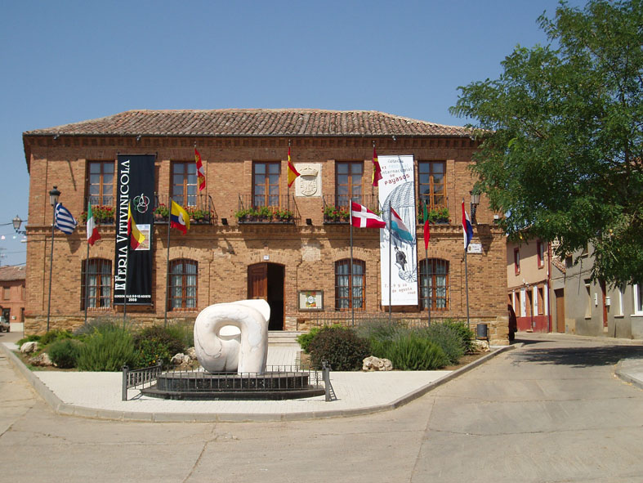
GORDONCILLO
Ayuntamiento:
-Año 1.900
-Estilo neomudéjar.
-Fachada de ladrillo con zócalo de piedra
-Destaca las ménsulas, resaltes, denticulados y cornisas elaboradas con ladrillo.
Fuente: https://es.wikipedia.org/wiki/Gordoncillo

Slide 22
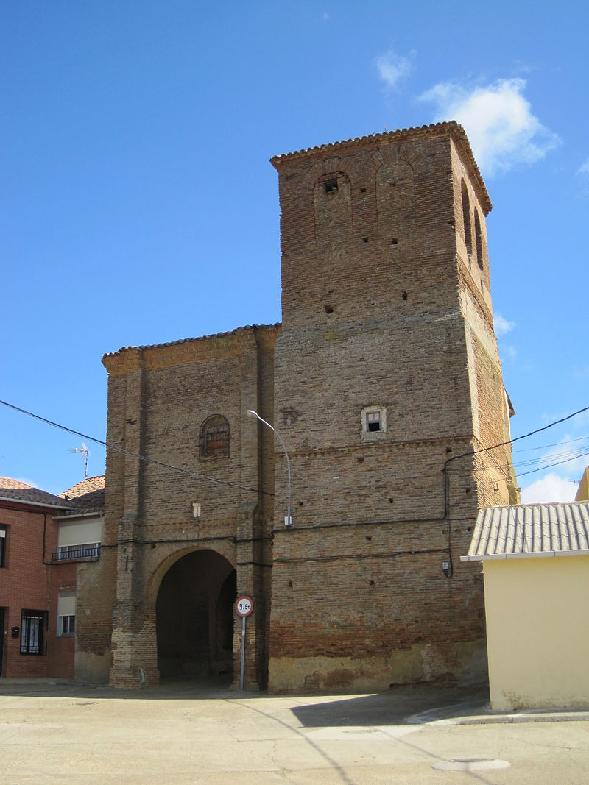
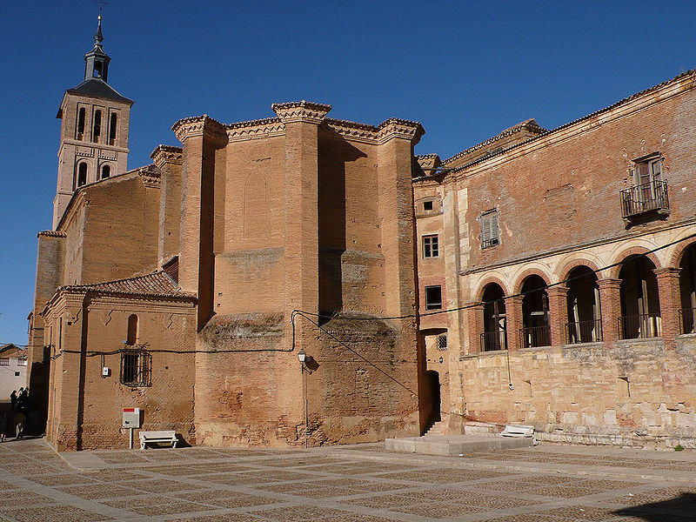
GRAJAL DE CAMPOS
Iglesia de San Miguel y Palacio de los Condes de Grajal
Ermita de la Virgen de las Puertas
Fuente:https://es.wikipedia.org/wiki/Grajal_de_Campos

Slide 23
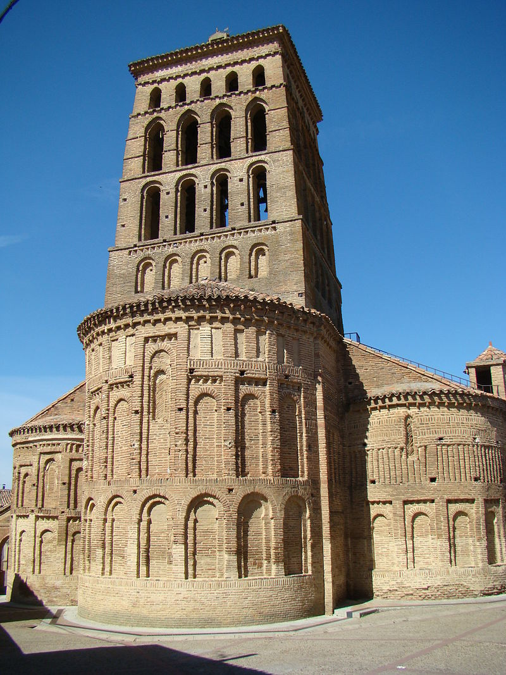
SAHAGÚN DE CAMPOS
Iglesia de San Lorenzo:
-Siglo XIII
-Planta basilical de tres naves.
-Construida en ladrillo el 100%
-Elementos romanos, góticos y musulmanes
-Cabecera con tres ábsides
-Torre con cuatro cuerpos que decrecen en altura
Fuente:https://es.wikipedia.org/wiki/Iglesia_de_San_Lorenzo_(Sahag%C3%BAn)

Slide 24
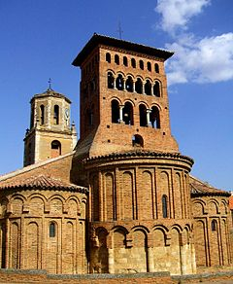
SAHAGÚN DE CAMPOS
Iglesia de San Tirso:
-S. XII
-Tres ábsides en la cabecera
-Ejemplo de románico-mudéjar
-Nave: cuatro tramos con cubierta de madera
-Réplica en el parque temático de mudéjar en Olmedo
-Sepulcro gótico caballero yacente
Fuente:https://es.wikipedia.org/wiki/Iglesia_de_San_Tirso_(Sahag%C3%BAn)

Slide 25
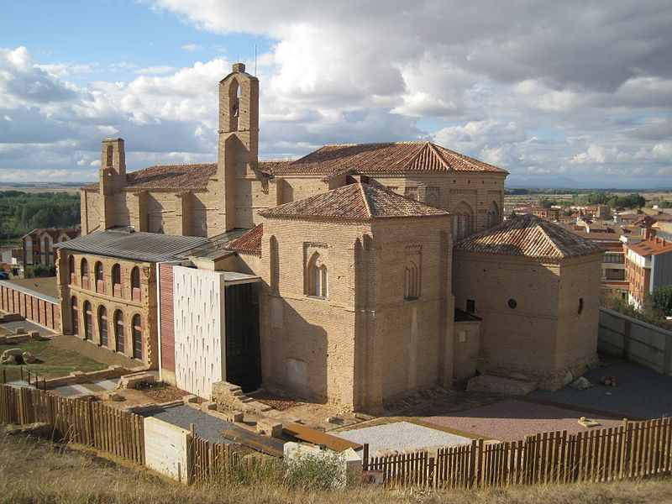
SAHAGÚN DE CAMPOS
Santuario de la peregrina:
-Construcción autorizada por Alfonso X el Sabio
-Se conserva la iglesia y parte del claustro
-Destaca la decoración del exterior de arcos polilobulados
-En 1835, tras la desamortización de Mendizábal es abandonado
-Actualmente se ha recuperado como Centro de Documentación del Camino de Santiago
Fuente: https://es.wikipedia.org/wiki/Sahag%C3%BAn_(Espa%C3%B1a)

Slide 26
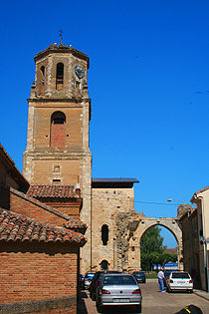
SAHAGÚN DE CAMPOS
Torre del reloj:
-Una de las dos torres que flanqueaban el monasterio de San Benito desaparecido
-Ha sobrevivido a incendios y a saqueos
-Se ha colocado el reloj más popular de villa
Fuente: https://es.wikipedia.org/wiki/Sahag%C3%BAn_(Espa%C3%B1a)

Slide 27
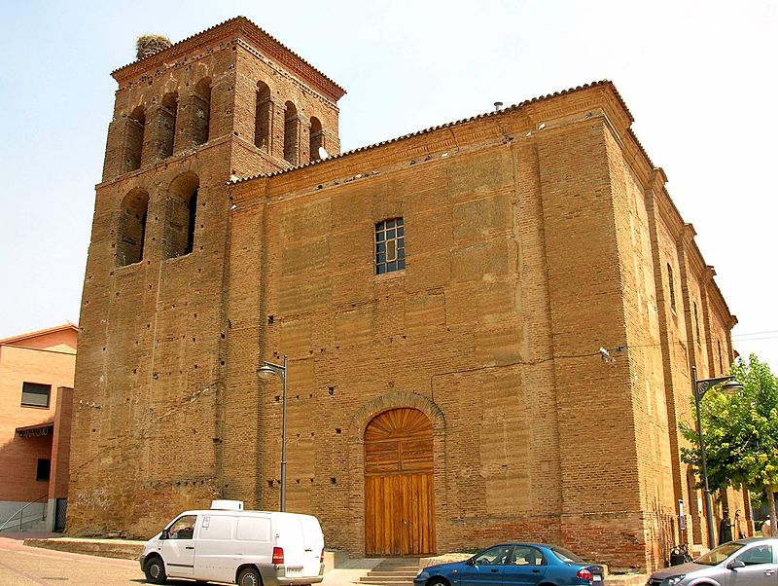
SAHAGÚN DE CAMPOS
Iglesia de la Trinidad:
-La torre es del siglo XIII y el resto de la edificación del siglo XVI y XVII.
-Nave única, sin crucero y con capilla mayor elevada
-Se restauró en 1993 y ha sido albergue Municipal de peregrinos, oficina de turismo y auditorio Municipal “Carmelo Gómez”
Fuente: https://es.wikipedia.org/wiki/Sahag%C3%BAn_(Espa%C3%B1a)

Slide 28
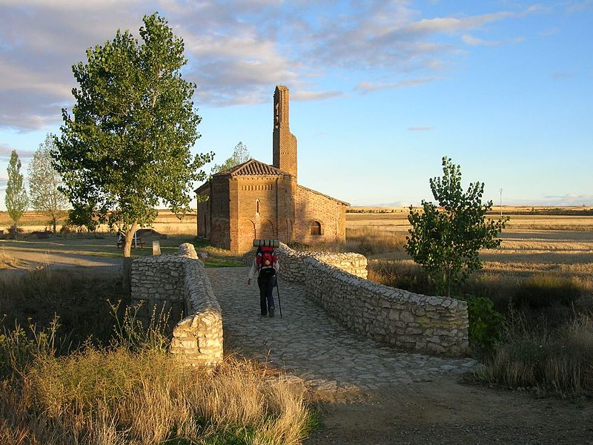
SAHAGÚN DE CAMPOS
Ermita de la Virgen del puente:
-Primer edificio en el Camino de Santiago francés en su entrada por la provincia de León
-Estilo mudéjar, siglo XII
-Se ha utilizado tanto como ermita y albegue de peregrinos
Fuente: https://es.wikipedia.org/wiki/Sahag%C3%BAn_(Espa%C3%B1a)

Slide 29
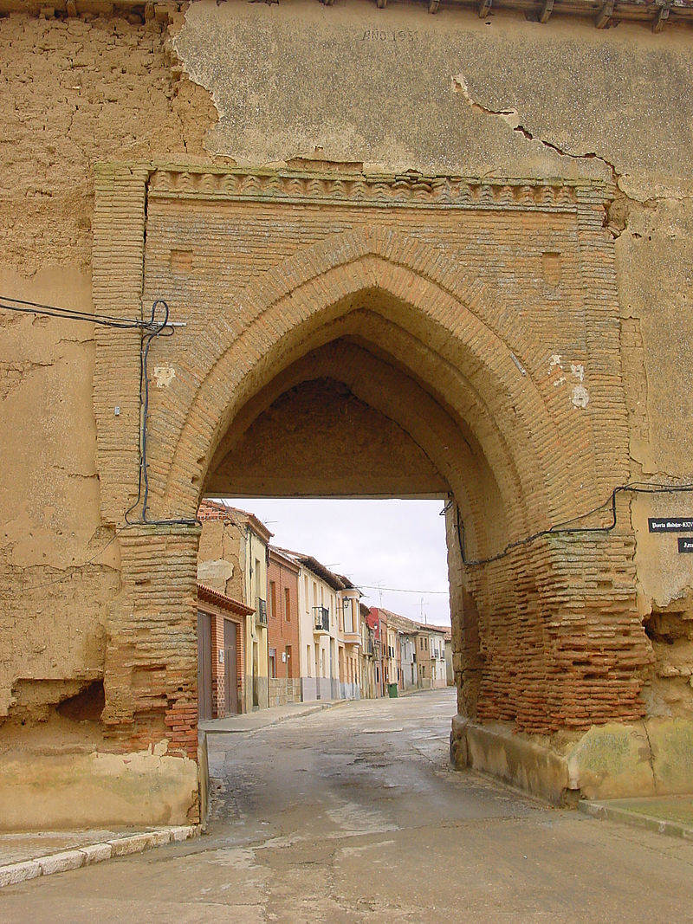
VALDERAS
Arco de Santiago:
-Uno de los dos arcos que se conservan, junto al de Arrejas
-Estilo mudéjar, siglo XIV
-Se encuentra enmarcado por un alfiz
-Formaba parte de la muralla desaparecida.
Fuente: https://es.wikipedia.org/wiki/Valderas_(Le%C3%B3n)

Slide 30
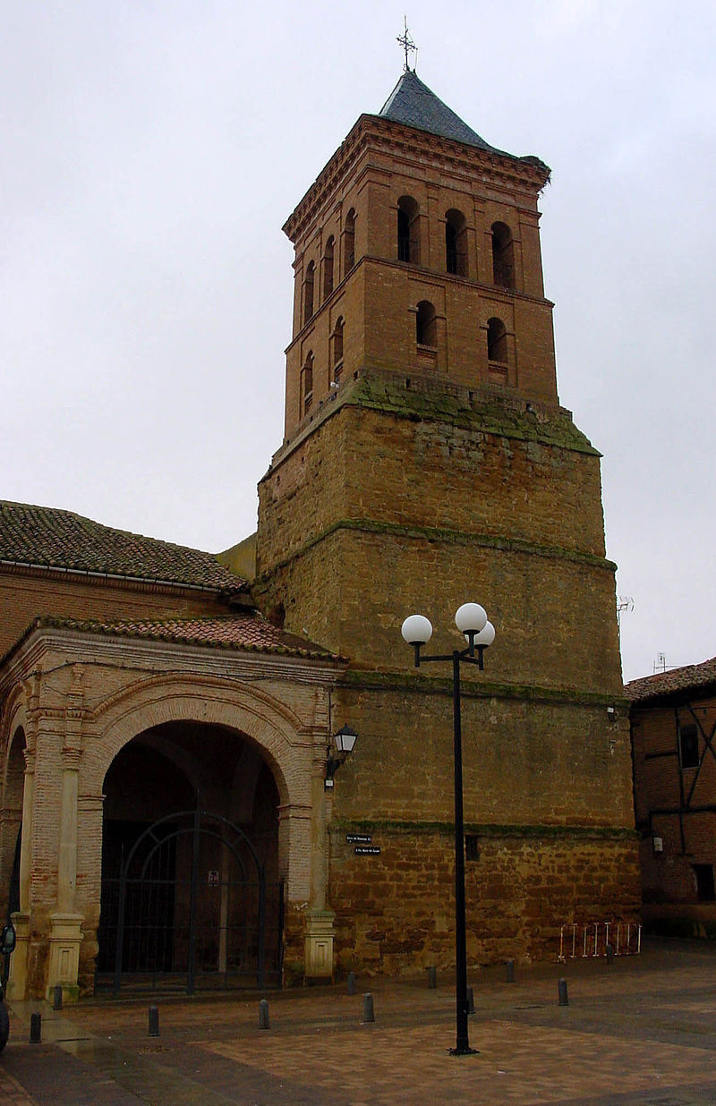
VALDERAS
Iglesia de Santa María del Azogue:
-Siglo XII
-Planta basilical con tres naves y ábside cuadrado
-Destacable el retablo mayor de estilo plateresco y de influencia de Berruguete
-Formaba parte de la muralla desaparecida.
Fuente: https://es.wikipedia.org/wiki/Valderas_(Le%C3%B3n)

Slide 31
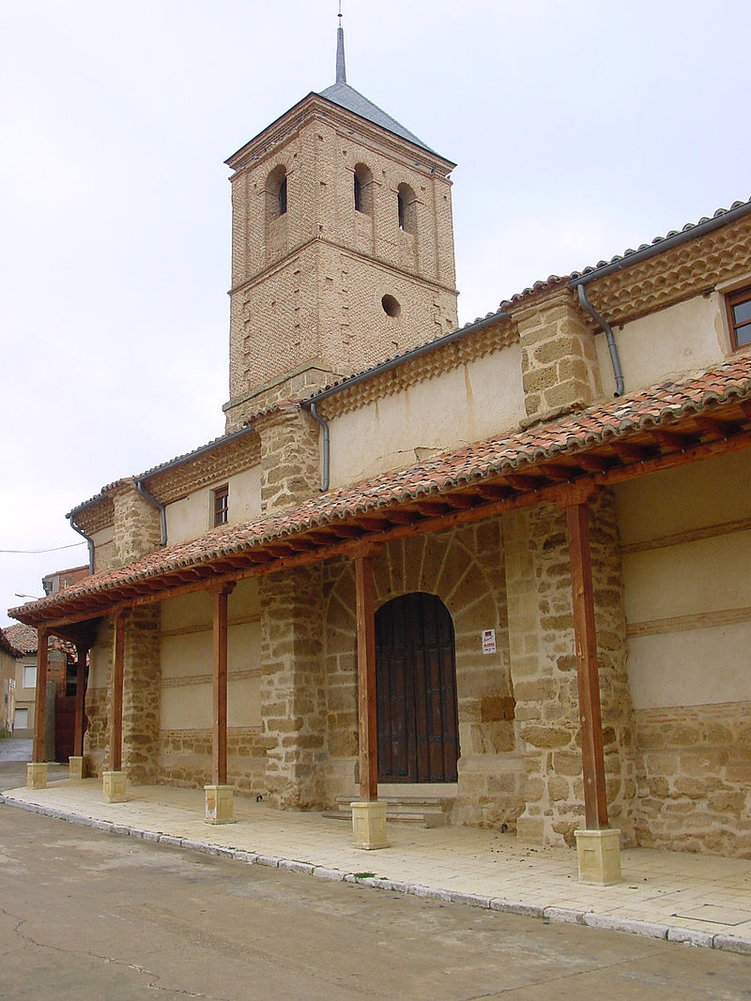
VALDERAS
Iglesia de San Juan:
-Siglo XVI
-Estilo gótico y con torre mudéjar
-Cúpula plateresca del siglo XVI
-Retablo mayor del siglo XVII con imagen de San Juan Bautista vestido con pieles.
Fuente: https://es.wikipedia.org/wiki/Valderas_(Le%C3%B3n)

Slide 32
PALENCIA

Slide 33
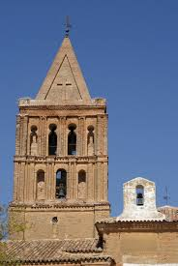
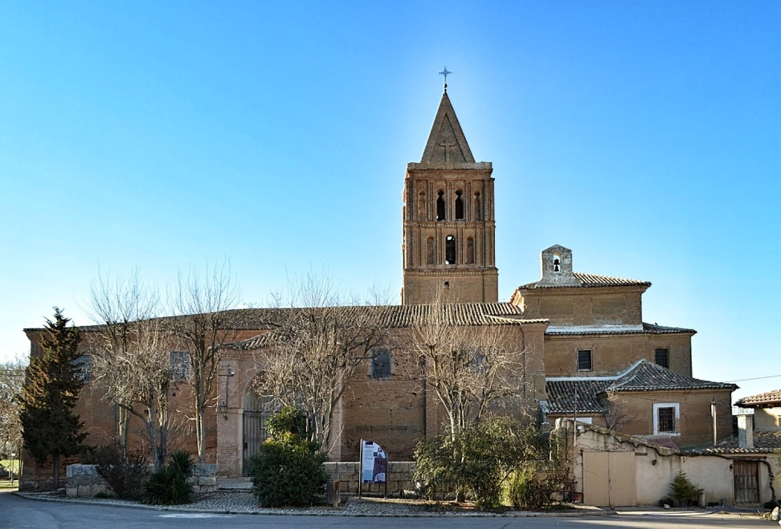
ABARCA DE CAMPOS
Iglesia de San Sebastián
Fuente:https://an.wikipedia.org/wiki/Abarca_de_Campos

Slide 34
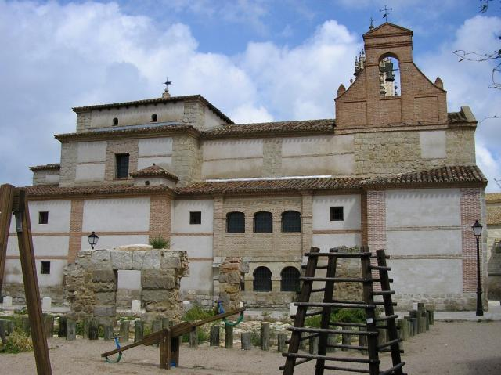
AMPUDIA
Convento de San Francisco:
-Fundado en el siglo XVII por el Duque de Lerma, valido de Felipe III
-Llegó a ostentar la cátedra de latín
-Tiene planta de cruz latina.
-En la actualidad alberga el museo sacro.
Fuente:http://www.foro-ciudad.com/palencia/ampudia/fotos/8140-convento-de-san-francisco.html

Slide 35
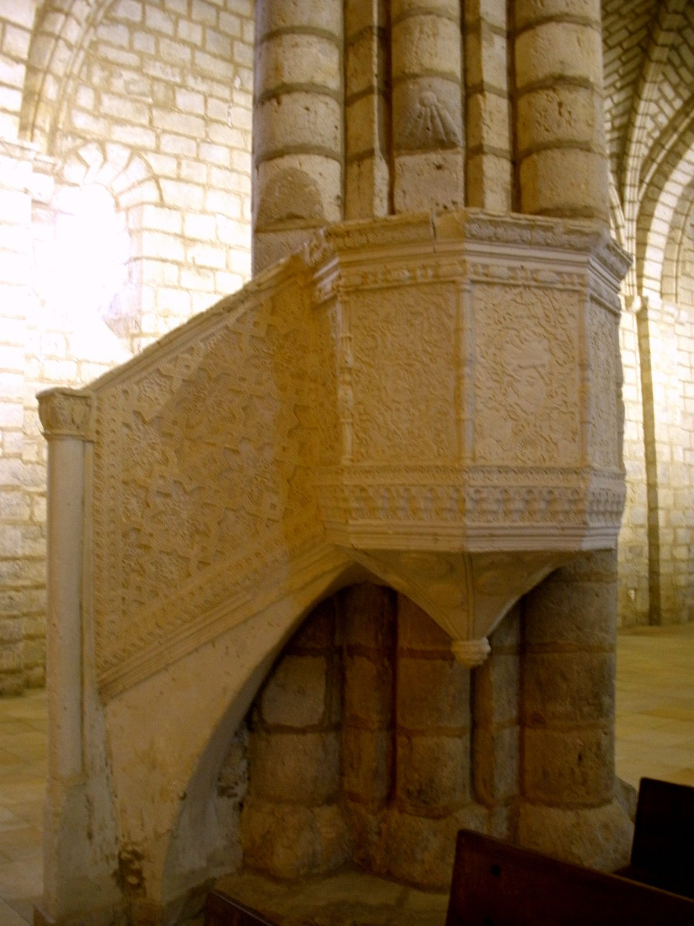
AMUSCO
Púpito en la Ermita de Nuestra Señora de Las Fuentes:
-Realizado en yeso
-Posee como decoración tracería y elementos vegetales que se van repitiendo
-Se encuentra en una iglesia de estilo románico.
Fuente: https://commons.wikimedia.org/wiki/File:Amusco_-_Ermita_de_Nuestra_Se%C3%B1ora_de_las_Fuentes_22.jpg

Slide 36
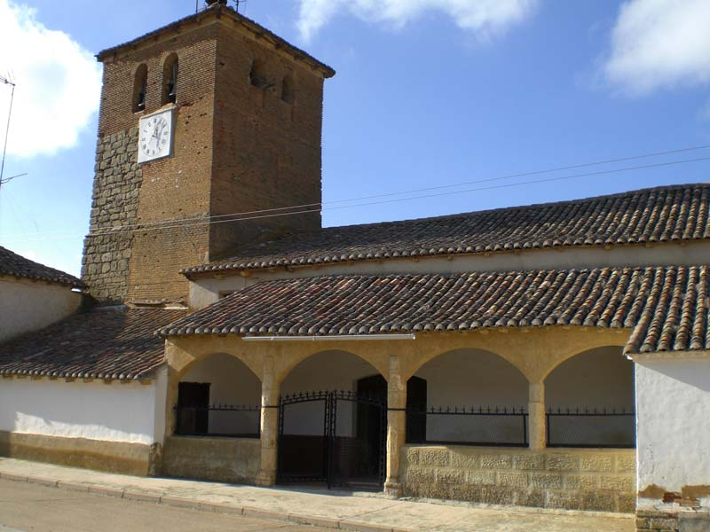
ARCONADA
Iglesia parroquial de Santa María:
-Posee una nave con crucero
-Dispone de un artesonado mudéjar.
-En su interior tiene un retablo mayor barroco
Fuente: https://es.wikipedia.org/wiki/Arconada_(Palencia)

Slide 37
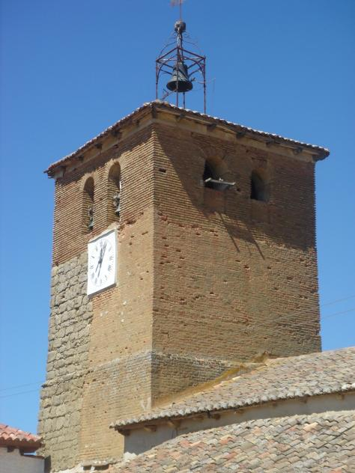
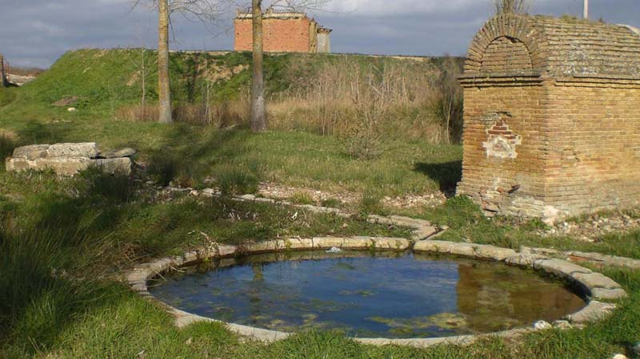
ARCONADA
Torre de la Iglesia parroquial de Santa María
Fuente mudéjar
Fuente:https://es.wikipedia.org/wiki/Arconada_(Palencia)
Fuente: http://www.pueblos-espana.org/castilla+y+leon/palencia/arconada/755863/

Slide 38
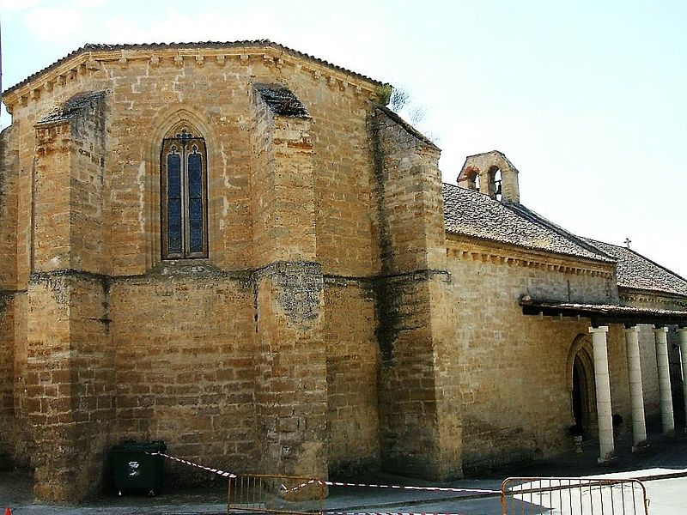
ASTUDILLO
Real Monasterio de Santa Clara:
-Siglo XIV
-Fundado por María Padilla , querida del rey Pedro I de Castilla
-Es de estilo gótico mudéjar.
-Destaca el artesonado y las yeserías del coro.
-Alberga un interesante museo de obras mudéjares
Fuente: https://es.wikipedia.org/wiki/Astudillo

Slide 39
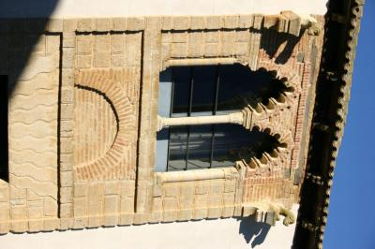
ASTUDILLO
Palacio de Pedro I:
-Siglo XIV
-Se conoce como Monasterio de Santa Clara
-Destaca por su fachada con ventanas geminadas , lobuladas y ligeramente peraltadas
-Sigue el estilo de los palacios nazaríes de la época
Fuente:http://salondeltrono.blogspot.com.es/2012/03/el-palacio-de-pedro-i-en-astudillo.html

Slide 40
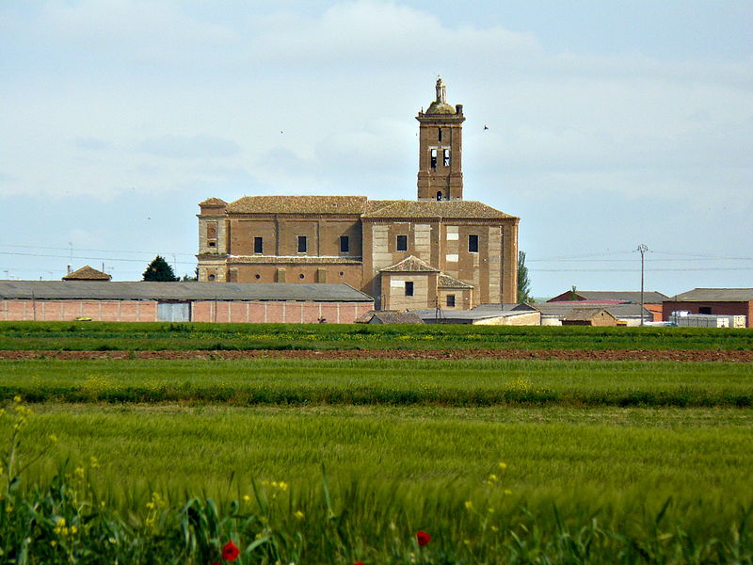
AUTILLO DE CAMPOS
Iglesia de Santa Eufemia:
-Siglo XVI
-Torre exenta
-Dispone de una sola nave
-Dispone de tres retablos y un púlpito barroco.
Fuente:https://es.wikipedia.org/wiki/Autillo_de_Campos#/media/File:AutilloDeCampos20130607225554P1170415SinNeblina.jpg

Slide 41
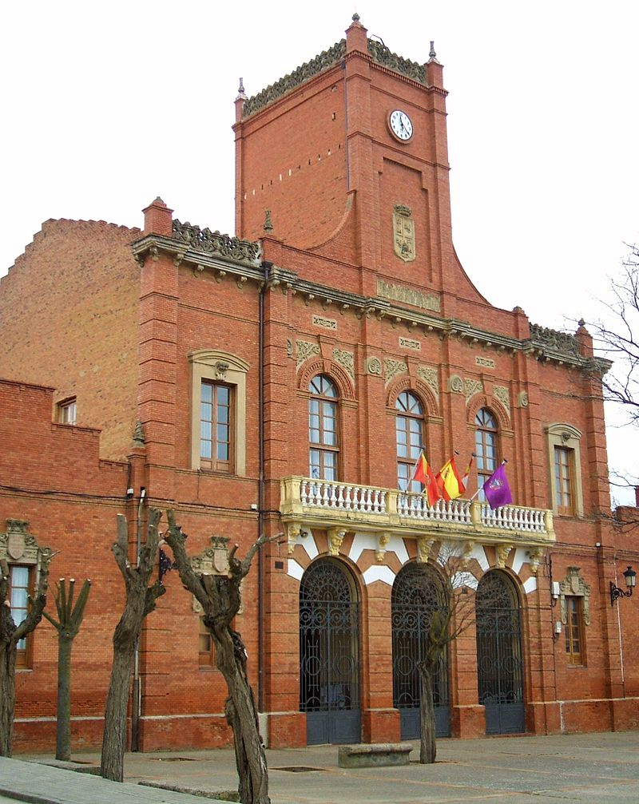
BECERRIL DE CAMPOS
Ayuntamiento:
-Construido entre 1904-1909
-Se sitúa sobre solar de antiguas escuelas y cárcel.
-Estilo neomudéjar, de moda en el modernismo de finales de XIX y principios del XX.
Fuente:https://es.wikipedia.org/wiki/Becerril_de_Campos

Slide 42
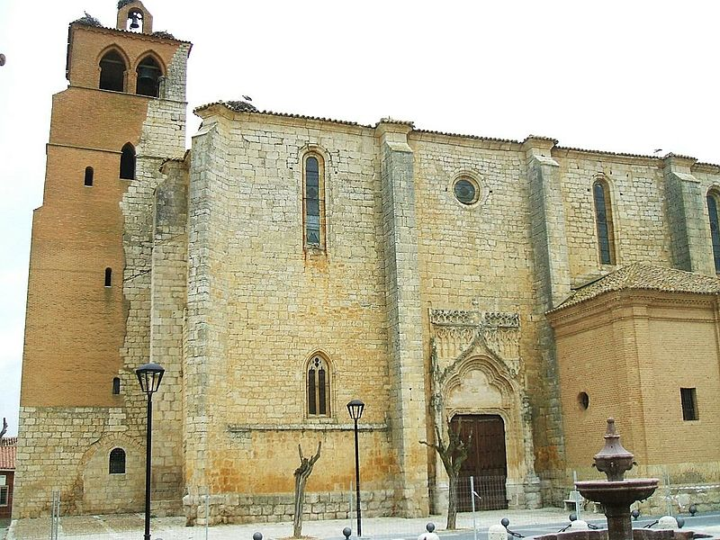
BECERRIL DE CAMPOS
Iglesia de Santa Eugenia:
-Siglos XVI-XVII
-De estilo renacentista, con torre mudéjar
-En su sacristía se guardan varias tablas de Pedro Berruguete
Fuente:https://es.wikipedia.org/wiki/Becerril_de_Campos

Slide 43
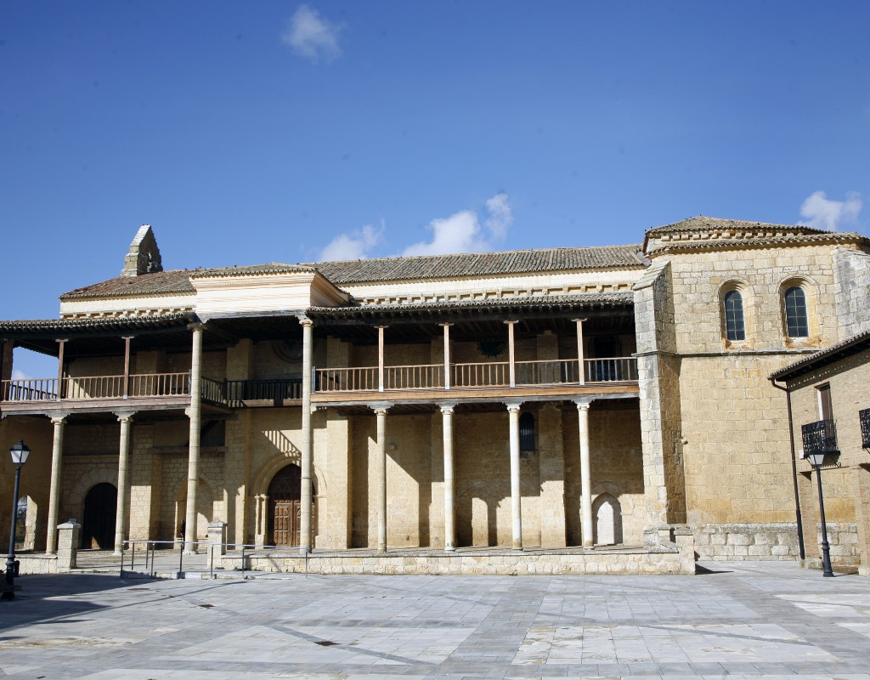
BECERRIL DE CAMPOS
Iglesia de Santa María
-Construida en varias fases de los siglos XII al XVI.
-Se compone de dos amplias naves
-Estilo románico-mudéjar.
-En la actualidad es museo de arte sacro, con buenas obras de Pedro de Berruguete
Fuente: http://becerrildecampos.es/index.php/turismo/lugares-de-interes/iglesias/

Slide 44
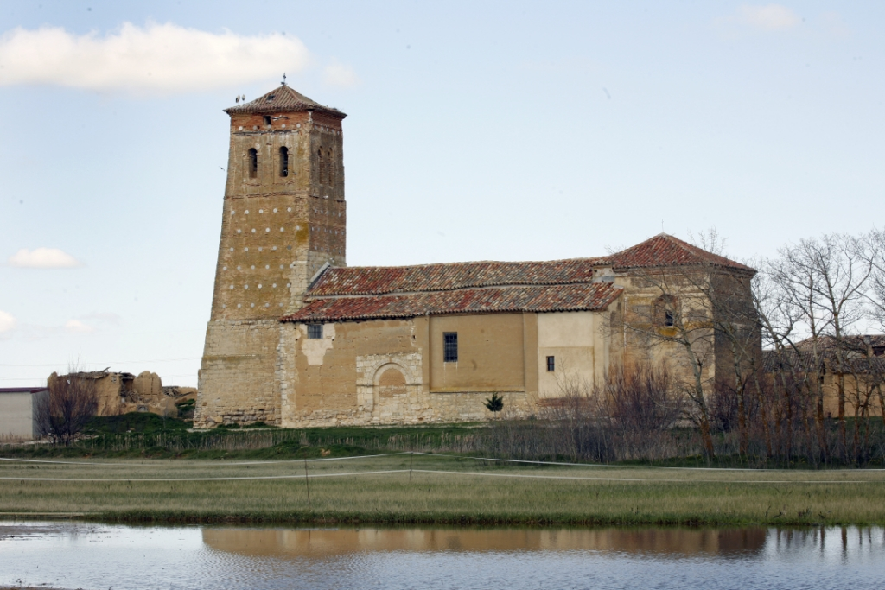
Boada de campos (Iglesia de Santiago)
Fuente:http://boadadecampos.es/

Slide 45
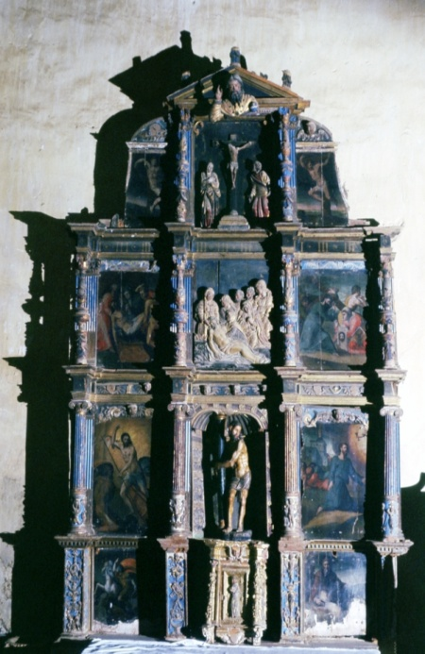
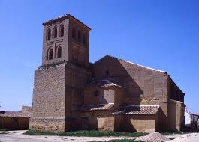
BOADILLA DE RIOSECO
Iglesia de El Salvador
Retablo de la iglesia de El Salvador
Fuente: http://boadilladerioseco.es/

Slide 46
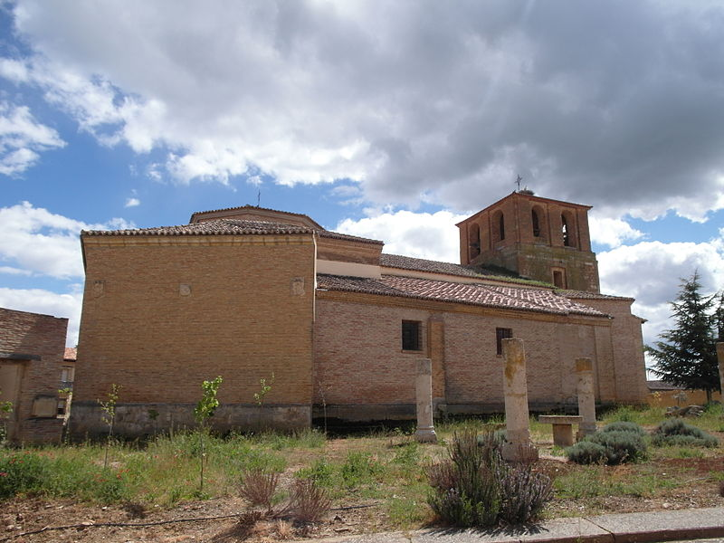
CAPILLAS
Iglesia de San Agustín:
-Siglo XIV
-La estructura actual se debe a reformas del siglo XVIII.
-Estilo mudéjar.
-Consta de tres naves y cúpula barroca.
-Tiene una escultura en alabastro de Juan de Juni.
-Tiene el primer órgano ibérico construido por Tadeo Ortega.
Fuente:https://es.wikipedia.org/wiki/Capillas

Slide 47
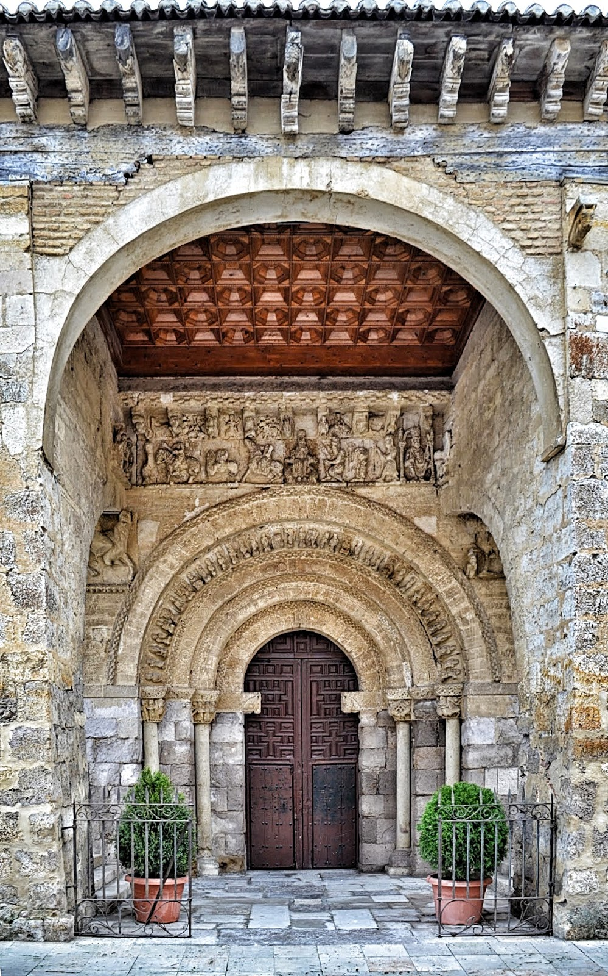
CARRIÓN DE LOS CONDES
Puerta de la Iglesia de Santa María del Camino:
-Iglesia románica del siglo XII
-Dispone de un bello artesonado mudéjar que cubre su portada
-En la parte superior se remata con ladrillo
-Presenta nave basilical con tres naves.
Fuente: http://dentrodemochila.blogspot.com.es/2015/03/carrion-de-los-condes-un-viaje-por-el.html

Slide 48

CARRIÓN DE LOS CONDES
Iglesia de Santiago El Mayor:
-Siglo XII
-Estilo románico-mudéjar
-En la portada arquivolta con columnas y friso con altorrelieve acerca de la Apocalipsis
-La torre de estilo mudéjar se reconstruye en el XIX
Fuente:http://www.arquivoltas.com/8-palencia/02-CarrionSantiago00.htm

Slide 49

CARRIÓN DE LOS CONDES
Iglesia de Nuestra Señora de Belén:
-Siglo XVI
-Construida en la parte inferior con piedras y en la parte superior con ladrillo
-Posee una nave, aunque en sus orígenes tenía tres.
-Destaca enormemente el retablo renacentista de su interior
-La torre de estilo mudéjar se reconstruye en el XIX
Fuente:https://es.wikipedia.org/wiki/Iglesia_de_Nuestra_Se%C3%B1ora_de_Bel%C3%A9n_(Carri%C3%B3n_de_los_Condes)

Slide 50


CASTIL DE VELA
Iglesia de San Miguel
Fuente:https://es.wikipedia.org/wiki/Castil_de_Vela#/media/File:Castil_de_vela_iglesia_san_miguel.jpg
Fuente: http://www.todopueblos.com/castil-de-vela-palencia/fotos/

Slide 51

CASTROMOCHO DE CAMPOS
Iglesia de Santa María de Colaña:
-Siglo XV
-Se pueden encontrar estilos desde mudéjar a bizantino, gótico y barroco
-Escultura “La Roldana” de Luisa Roldán que representa a la patrona de la localidad, Nuestra Señora de los Ángeles.
Fuente: https://es.wikipedia.org/wiki/Castromocho

Slide 52

CISNEROS
Iglesia de San Facundo y San Primitivo:
-Siglo XVI
-Posee un magnífico retablo renacentista
-Dispone de un espectacular artesonado como se apreciará en la siguiente diapositiva
Fuente: https://es.wikipedia.org/wiki/Cisneros_(Palencia)

Slide 53


CISNEROS
Artesonado de la Iglesia de San Facundo y san Primitivo
Fuente: http://cisneros.es/index.php/multimedia/fotos-iglesia-de-san-facundo-y-san-primitivo/
Fuente:http://www.fundacionpatrimoniocyl.es/textos01.asp?id=549&bmbi=BM

Slide 54


FRECHILLA
Iglesia de Santa María
Fuente:https://es.wikipedia.org/wiki/Frechilla#/media/File:Iglesia_de_Santa_Mar%C3%ADa_-_Frechilla_1.jpg
Fuente:https://es.wikipedia.org/wiki/Iglesia_de_Santa_Mar%C3%ADa_(Frechilla)#/media/File:Iglesia_de_Santa_Mar%C3%ADa_-_Frechilla_3.jpg

Slide 55


GUAZA DE CAMPOS
Iglesia de Nuestra Señora de La Asunción
Fuente: http://www.carrascal.comze.com/pueblos/otros_pueblos/palencia/tierra_de_campos/guaza_de_campos.htm

Slide 56


LOMAS DE CAMPOS
Iglesia de San Cristóbal
Fuente: http://lomasdecampos.es/index.php/multimedia/fotos-de-la-rehabilitacion-de-la-iglesia-de-san-cristobal-de-lomas/

Slide 57

MAZARIEGOS
Iglesia de Nuestra Señora de la Asunción:
-Siglo XIII
-Es una iglesia románica que dispone de elementos mudéjares variados de reconstrucción
Fuemte: http://mazariegos.es/index.php/turismo/lugares-de-interes/

Slide 58


MAZUECOS DE VALDEGINATE
Iglesia de San Miguel
Ermita del Cristo de Arenillas
Fuente: http://www.carrascal.comze.com/pueblos/otros_pueblos/palencia/tierra_de_campos/mazuecos_de_valdeginate.htm

Slide 59

PAREDES DE NAVA
Iglesia de Santa Eulalia:
-Siglo XIII
-Original torre en la que se suceden los estilos románico, gótico y mudéjar
-Alberga en su interior el museo parroquial con 300 obras de arte del Siglo de Oro
-Destaca el retablo con obras de Pedro de Berruguete
Fuente: https://www.flickr.com/photos/majovimo/7520200006

Slide 60

PAREDES DE NAVA
Iglesia de San Juan:
-Siglo VX, con restos del siglo XIII y reformada en el XVII.
-Esbelta torre de piedra con el último cuerpo de ladrillo mudéjar
-Amplio pórtico con tres arcos que resguardan la portada gótica
Fuente: http://www.panoramio.com/user/1534734/tags/Paredes%20de%20Nava

Slide 61

PAREDES DE NAVA
Iglesia de Santa María:
-Siglo XV
-Se sitúa sobre una aljama judía o judería.
-Tiene en su interior un órgano ibérico
-El ábside es muy llamativo ya que posee contrafuertes
Fuente:http://paredesdenava.es/index.php/turismo/lugares-de-interes/iglesia-de-santa-maria/

Slide 62


PAREDES DE NAVA
Convento de Santa Brígida
Ermita del Cristo de la Veracruz
Fuente: http://paredesdenava.es/index.php/turismo/rutas-por-paredes-de-nava/arquitectura-religiosa/

Slide 63

PERALES
Iglesia de San Pedro:
-Siglo XVI
-Con una nave y torre mudéjar a los pies
-Dispone en su interior de cuatro tablas muy bien pintadas
-Tuvo una reforma en el siglo XVIII
Fuente:http://www.escapadarural.com/casas-rurales/perales

Slide 64

PIÑA DE CAMPOS
Arco de la Plaza Mayor:
-Siglo XVI
-Antigua puerta de la muralla
-Junto al arco se encuentra el Ayuntamiento de Piña de Campos.
Fuente:http://pinadecampos.es/index.php/turismo/lugares-de-interes/

Slide 65


POZO DE URAMA
Iglesia de Nuestra Señora del Castillo
Fuente:https://es.wikipedia.org/wiki/Pozo_de_Urama
http://www.mispueblos.es/castilla_y_leon/palencia/pozo_de_urama/fotos/formulario/#form

Slide 66


REVENGA DE CAMPOS
Iglesia de San Lorenzo
Fuente: http://revengadecampos.es/index.php/turismo/lugares-de-interes/

Slide 67

RIBAS DE CAMPOS
Monasterio de Santa Cruz La Zarza:
-Siglo XII
-Fundado por monjes de la orden premostratense
-Estilo románico y torre mudéjar
Fuente: http://www.arquivoltas.com/8-palencia/02-Ribas00.htm

Slide 68

SAN CEBRIÁN DE CAMPOS
Iglesia de San Cornelio y San Cipriano:
-Siglo XIII
-Dispone de una sola nave
-Destaca el gran retablo renacentista obra de Juan de Balsameda con obras de Gregorio Fernández.
Fuente:http://www.carrascal.comze.com/pueblos/otros_pueblos/palencia/tierra_de_campos/san_cebrian_de_campos.htm

Slide 69


SAN MAMÉS DE CAMPOS
Iglesia de San Mamés de Campos
Ermita de San Juan
Fuente:http://www.mispueblos.es/castilla_y_leon/palencia/san_mames_de_campos/fotos/
Fuente:http://www.todopueblos.com/san-mames-de-campos-palencia/fotos/

Slide 70

SAN ROMÁN DE LA CUBA
Iglesia de San Juan Bautista:
-Siglo XVII
-Presenta una sola nave
-En el interior se encuentran tres retablos barrocos, el mayor y dos laterales
Fuente:https://es.wikipedia.org/wiki/San_Rom%C3%A1n_de_la_Cuba#Patrimonio_hist.C3.B3rico-art.C3.ADstico

Slide 71

SAN ROMÁN DE LA CUBA
Iglesia de San Juan Bautista:
-Detalle de la torre de la Iglesia
Fuente:https://es.wikipedia.org/wiki/San_Rom%C3%A1n_de_la_Cuba#Patrimonio_hist.C3.B3rico-art.C3.ADstico

Slide 72


TORREMORMOJÓN
Ayuntamiento
Fuente:http://www.carrascal.comze.com/pueblos/otros_pueblos/palencia/tierra_de_campos/torremormojon.htm
Fuente: http://www.libertaddigital.com/fotos/banderas-1000090/torremormojon.jpg.html

Slide 73


VALLE DEL RETORTILLO
Iglesia de Nuestra Señora de la Asunción. Añoza
Iglesia de San Miguel. Villalumbroso.
Fuente: http://www.mapasespana.net/valle-del-retortillo_palencia.html
Fuente: http://www.ayuntamiento.org/valle-del-retortillo.htm

Slide 74


VILLACIDALER
Iglesia de San Adrián
Ermita de la Virgen de la Carrera
Fuente: http://www.ayuntamiento.org/villacidaler.htm
Fuente: http://www.elnortedecastilla.es/20090416/palencia/pozos-agua-bodegas-vino-20090416.html

Slide 75

VILLADA
Iglesia de San Fructuoso:
-Siglo XVIII.
-De estilo gótico-mudéjar
-Conjunto histórico-artístico desde 1983
Fuente: https://es.wikipedia.org/wiki/Villada_(Espa%C3%B1a)#/media/File:Iglesia_de_San_Fructuoso,_Villada.jpg

Slide 76

VILLADA
Ermita del Santo Cristo de la Hera:
-Destaca una talla gótica del siglo XVI.
-Se encuentra la imagen de la Virgen del Río.
Fuente: https://es.wikipedia.org/wiki/Villada_(Espa%C3%B1a)#/media/File:Iglesia_de_San_Fructuoso,_Villada.jpg

Slide 77

VILLADA
Iglesia Santa María:
-Siglo XVIII.
-Tres naves
-Pórtico pagado por José Casado del Alisal en 1889
Fuente:http://www.panoramio.com/photo/91084266

Slide 78


VILLAHERREROS
Iglesia de San Román
Fuente: http://mw2.google.com/mw-panoramio/photos/medium/9862426.jpg
Fuente: http://es.db-city.com/Espa%C3%B1a--Castilla-y-Le%C3%B3n--Palencia--Villaherreros

Slide 79

VILLALCÁZAR DE SIRGA
Iglesia Santa María:
-Siglo XII.
-Estilo transición románico a gótico y torre rematada en estilo mudéjar
-Contiene tres naves
-Alfonso X el Sabio compuso “Las Cántigas de Santa María” inspirándose con una imagen del templo
-Se encuentra el panteón del infante don Felipe, hermano de Alfonso X el Sabio
Fuente: http://panageos.com/fotos/villalcazar-de-sirga_3155/iglesia-de-santa-maria-villalcazar-de-sirga-2_63981.html

Slide 80


VILLALCÓN
Iglesia de Nuestra Señora del Castillo
Fuente: http://campaners.com/php/textos.php?text=6174

Slide 81

VILLALOBÓN
Ayuntamiento:
-Siglo XX
-Estilo neomudéjar
Fuente: http://www.ayuntamiento.es/villalobon

Slide 82

VILLAMARTÍN DE CAMPOS
Iglesia de El Salvador:
-Siglo XV, se derruyó en el XVIII
-De estilo románico con partes que incorpora el estilo mudéjar
-Posee una nave
-Tiene un notable retablo neoclásico
Fuente: https://es.wikipedia.org/wiki/Villamart%C3%ADn_de_Campos#/media/File:Villamartin_de_Campos-PM_18068.jpg

Slide 83


VILLAMUERA DE LA CUEZA
Antigua torre de la Iglesia de Nuestra Señora de las Nieves, derruida y en proceso de construcción
Fuente: http://www.pueblos-espana.org/castilla+y+leon/palencia/villamuera+de+la+cueza/134759/
Fuente:http://www.carrascal.comze.com/pueblos/otros_pueblos/palencia/tierra_de_campos/villamuera_de_la_cueza.htm

Slide 84


VILLANUEVA DEL REBOLLAR
Iglesia de Santiago Apóstol
Fuente: http://pueblos.elnortedecastilla.es/palencia/camino_de_santiago/zona_oeste/villanueva_del_rebollar/datos
Fuente: http://www.mapio.cz/a/15655791/

Slide 85

VILLARRAMIEL
Iglesia de Santa María:
-Mestizaje de estilos, base gótica, torre mudéjar y portada renacentista.
-Posee un retablo barroco del siglo XVI
Fuente: http://80.25.124.173/cgi-vel/WebMensapaz/DETALLE-WEB.BUS?MENU=8

Slide 86

VILLAUMBRALES
Museo del Canal de Castilla:
-Es denominado también “Casa del Rey”
-Edificio de sillería, madera y ladrillo del siglo XVIII
-Se inauguró el 10 de junio de 2008
Fuente: http://www.canaldecastilla.org/index.php?option=com_content&view=article&id=154&Itemid=130

Slide 87


VILLOLDO
Iglesia de San Esteban
Fuente: http://www.ayuntamiento.es/villoldo
Fuente:https://es.wikipedia.org/wiki/Villoldo#/media/File:Iglesia_de_San_Esteban_de_Villoldo.JPG

Slide 88


VILLOVIECO
Iglesia de Santa María
Fuente: http://www.ayuntamiento.org/villovieco.htm
Fuente:https://es.wikipedia.org/wiki/Villovieco#/media/File:Iglesia_de_Villovieco.jpg

Slide 89
VALLADOLID

Slide 90

AGUILAR DE CAMPOS
Parroquia de San Andrés:
-Siglo XIV
-Estilo gótico-mudéjar
-Consta de tres naves
-BIC desde el 5 de octubre de 1979
Fuente:https://es.wikipedia.org/wiki/Iglesia_de_San_Andr%C3%A9s_(Aguilar_de_Campos)#/media/File:Aguilar_de_Campos_Iglesia_de_San_Andres_ni.jpg

Slide 91


AGUILAR DE CAMPOS
Molino de viento
Fuente: http://www.ayuntamiento.org/villovieco.htm
http://www.mispueblos.es/castilla_y_leon/valladolid/aguilar_de_campos/fotos/

Slide 92


BARCIAL DE LAS LOMAS
Iglesia de San Pelayo
Fuente: http://www.ayuntamiento.org/barcial-de-la-loma.htm
Fuente:http://www.pueblos-espana.org/castilla+y+leon/valladolid/barcial+de+la+loma/531761/

Slide 93


BECILLA DE VALDERADUEY
Iglesia de San Miguel , siglo XVI
Fuente: http://fotolaguna2000.blogspot.com.es/2015_01_01_archive.html

Slide 94


BECILLA DE VALDERADUEY
Iglesia de Santa María de la Asunción , siglo XVIII
Fuente: http://fotolaguna2000.blogspot.com.es/2015_01_01_archive.html

Slide 95


BUSTILLO DE CHAVES
Iglesia de San Nicolás
Iglesia de Nuestra Señora de las Eras
Fuente: http://www.ayuntamiento.org/bustillo-de-chaves.htm
Fuente: http://www.panoramio.com/photo/11724662

Slide 96

CABEZÓN DE VALDERADUEY
Parroquia de La Asunción :
-Consta de tres naves
-En su interior se encuentra una armadura de cubierta mudéjar con decoración de lazo y una piña de mocárabes en su zona central
Fuente:http://pueblos.elnortedecastilla.es/valladolid/tierra_de_campos/ribera_del_cea/cabezon_de_valderaduey/datos

Slide 97

CABREROS DEL MONTE
Iglesia de San Juan Bautista:
-Consta de tres naves
-Retablo del siglo XVII
-Portada principal en arco apuntado y otra portada ciega de medio punto
Fuente:http://www.pueblos-espana.org/castilla+y+leon/valladolid/cabreros+del+monte/77329/

Slide 98

CASTROBOL
Iglesia de San Salvador:
-Edificio mudéjar de tapial de una sola nave.
-Posee retablo rococó.
Fuente: http://pueblos.elnortedecastilla.es/valladolid/tierra_de_campos/noroeste/castrobol/datos

Slide 99

CASTROPONCE
Iglesia de Santa María:
-Edificio construido con material típico de la zona, barro crudo o adobe y barro cocido o ladrillo
-Tiene tres naves.
-En el coro se localiza una pintura de San Judas Tadeo y una imagen de la Virgen con el Niño de influencia de Alonso Berruguete
Fuente:http://www.naturcampos.com/municipio.shtml?idmunicipio=9

Slide 100


CEINOS DE CAMPOS
Iglesia
Fuente: http://www.ayuntamiento.org/ceinos-de-campos.htm
Fuente:http://www.naturcampos.com/municipio.shtml?idmunicipio=10

Slide 101

CUENCA DE CAMPOS
Iglesia de los Santos Justo y Pastor:
-Siglo XVI
-De estilo románico-mudéjar
-Dispone de tres naves
-El retablo cuenta la talla de los santos Justo y Pastor.
Fuente:https://es.wikipedia.org/wiki/Iglesia_de_los_Santos_Justo_y_Pastor_(Cuenca_de_Campos)

Slide 102

CUENCA DE CAMPOS
Iglesia de Santa María del Castillo:
-Siglo XVI
-De estilo gótico-mudéjar y barroco
-BIC desde el 3 de junio de 1931
Fuente:https://es.wikipedia.org/wiki/Iglesia_de_Santa_Mar%C3%ADa_del_Castillo_(Cuenca_de_Campos)

Slide 103


FONTIHOYUELOS
Iglesia
Fuente:http://es.wikiloc.com/wikiloc/imgServer.do?id=5244252
Fuente:http://www.pueblos-espana.org/castilla+y+leon/valladolid/fontihoyuelo/1629/

Slide 104


HERRÍN DE CAMPOS
Iglesia de El Salvador
Fuente:http://www.pueblos-espana.org/castilla+y+leon/valladolid/herrin+de+campos/799329/
Fuente:http://www.pueblos-espana.org/castilla+y+leon/valladolid/herrin+de+campos/799303/

Slide 105


LA UNIÓN DE CAMPOS
Iglesia de El Salvador
Fuente:http://www.absolutvalladolid.com/la-union-de-campos-pueblos-bellos-de-valladolid/
Fuente:http://www.pueblos-espana.org/castilla+y+leon/valladolid/herrin+de+campos/799329/

Slide 106

MAYORGA
Iglesia de Santa María de Arbás:
-Uno de los mejores exponentes de mudéjar en Tierra de Campos.
-Se accede por arco de herradura.
-En el interior posee retablo del siglo XVIII
-Conserva ábside circular en la cabecera
-Declarada como BIC
Fuente: http://www.provinciadevalladolid.com/es/rutas/mudejar-tierra-campos

Slide 107

MAYORGA
Iglesia de Santa Marina:
-Actualmente utilizada para usos culturales.
-Destaca la entrada y su arco túmido, es decir de herradura apuntado.
-En el coro se observan tracerías caladas de estilo gótico.
-Presenta nave principal , rematada con ábside semicircular
Fuente:http://www.aragonmudejar.com/castillaleon/mayorga/marina/marina1.html

Slide 108

MAYORGA
Iglesia de Santa María del Mercado:
-Siglo XV
-Presenta curiosa torre escalonada.
-Presenta mal estado de conservación
-Cubierta de cerámicas vidriadas policromada en una de sus caras.
Fuente:http://www.fundacionhabaneras-tpd.es/?page_id=1052

Slide 109

MAYORGA
Iglesia parroquial de El Salvador:
-De reciente creación.
-Presenta torre de estilo mudéjar del siglo XVIII
-Conserva un Retablo mayor con obras del taller de Gregorio Fernández
-Posee una colección de 30 cálices de plata
Fuente:http://puebloenpueblo.com/2013/11/13/mayorga-insignia-de-tierra-de-campos/

Slide 110

MAYORGA
Muralla:
-Siglo XIII
-El “arco” o puerta del Sol es la única puerta que se conserva –foto-.
-En la parte sur se conserva una parte de la muralla denominada “El Forso”
Fuente: http://www.mayorga.ayuntamientosdevalladolid.es/?q=node/245

Slide 111

MEDINA DE RIOSECO
Convento de San Francisco:
-Siglo XVI
-Posee una nave
-Destacan dos retablos platerescos.
-Es de estilo gótico con precioso arco escarzano, culminada de estilo mudéjar
-La tribuna es de estilo mudéjar, elaborada de yeso y la techumbre con artesonado de madera
Fuente: https://es.wikipedia.org/wiki/Medina_de_Rioseco

Slide 112

MEDINA DE RIOSECO
Fabrica de harinas en la dársena del Canal de Castilla:
-Data del año 1852
-Se cerró en 1991.
-BIC desde 28 de febrero de 2008
-Tiene estructura de madera y ladrillo, elementos utilizados en el arte mudéjar
-
Fuente:http://www.medinaderioseco.com/turismo/.printer?idboletin=370&idarticulo=9892&imp=1

Slide 113


MEDINA DE RIOSECO
Muralla. Puerta de Zamora
Alhóndiga El Torno
Fuente:http://www.minube.com/rincon/el-torno--o--el-diezmo-a88989
Fuente:https://es.wikipedia.org/wiki/Muralla_de_Medina_de_Rioseco#/media/File:Medina_de_Rioseco_Puerta_de_Zamora_ventana_exterior_ni.jpg

Slide 114


MELGAR DE ABAJO
Iglesia de San Salvador
Iglesia de San Juan
Fuente: http://www.pueblos-espana.org/castilla+y+leon/valladolid/melgar+de+abajo/1016667/
Fuente:http://www.aragonmudejar.com/castillaleon/melgarabajo/sanjuan.html

Slide 115


MELGAR DE ARRIBA
Iglesia de San Miguel
Iglesia de Santiago
Fuente:http://www.todopueblos.com/melgar-de-arriba-valladolid/fotos/
Fuente:https://melgardearriba.wordpress.com/page/22/

Slide 116

MONASTERIO DE VEGA
Iglesia de San Andrés:
-Siglo XII
-Posee una gran torre mudéjar con cuatro cuerpos
-En el presbiterio del templo se conserva un crucifijo gótico del año 1300
Fuente: http://www.codigopostal.org/monasterio-de-vega-cp-47688/

Slide 117


MORAL DE LA REINA
Iglesia de Santa María
Ruinas de la Iglesia de San Juan
Fuente:http://www.rutasnaturaleza.es/index.php?r=itinerarioRuta/view&id=55
Fuente:http://www.mapasespana.net/moral-de-la-reina_valladolid.html

Slide 118

PALAZUELO DE VEDIJA
Nuestra Señora del Barruelo:
-Siglo XVI y reconstruida en el XVIII
-Cuenta con tres naves y un ábside poligonal
-Románica con torre estilo mudéjar.
-Altar mayor barroco
Fuente:https://es.wikipedia.org/wiki/Palazuelo_de_Vedija

Slide 119

PALAZUELO DE VEDIJA
Palacio de los Cuadrilleros:
-Sede actual del Ayuntamiento.
-Catalogado como monumento desde 1996
-Neoclásico y con segunda planta neomudéjar
Fuente:https://es.wikipedia.org/wiki/Palazuelo_de_Vedija

Slide 120

POZUELO DE LA ORDEN
Ermita de Santa Ana:
-Siglo XVI
-Estilo románico y utilización de barro, madera y ladrillo
-Neoclásico y con segunda planta neomudéjar
-El artesonado mudéjar representa secuencias del Antiguo Testamento
Fuente: http://www.cdrtcampos.es/turismo/cermitas.html

Slide 121

ROALES DEL CAMPO
Iglesia de San Miguel Arcángel:
-Siglo XVII
-Iglesia barroca y mudéjar
-Construida sobre piedra, la mayoría realizada en tapial, mampostería, ladrillo y adobe
Fuente:http://www.foro-ciudad.com/valladolid/roales-de-campos/fotos/84215-iglesia-de-san-miguel-arcangel.html

Slide 122

SANTERVÁS DE CAMPOS
Iglesia de San Gervasio y San Protasio:
-Siglo XII
-Excelente muestra de arte mudéjar castellano
-Cuenta con tres ábsides con arquillos ciegos.
-Se sitúa en “El Alto de la Iglesia” con unas vistas muy buenas de Tierra de Campos
Fuente:https://geolocation.ws/v/P/53448677/iglesia-de-santervs-de-campos/en

Slide 123

VALDUNQUILLO
Iglesia de San Pedro:
-Siglo XVII
-Consta de una nave con capillas laterales en los contrafuertes.
-De estilo renacentista y mudéjar, utiliza en su mayoría el ladrillo
Fuente:https://es.wikipedia.org/wiki/Iglesia_de_San_Pedro_(Valdunquillo)

Slide 124

VEGA DE RUIPONCE
Iglesia de San Salvador:
-Siglo XVI
-Posee tres naves
-Destacan sus retablos
Fuente:http://www.pueblosdecastillayleon.com/valladolid/vega-de-ruiponce

Slide 125


VILLABARUZ DE CAMPOS
Iglesia de Nuestra Señora de La Calle
Fuente:http://pueblos.elnortedecastilla.es/valladolid/tierra_de_campos/el_alto_sequillo/villabaruz_de_campos/datos
Fuente:http://panageos.com/fotos/villabaruz-de-campos_3144/iglesia-ntra-sra-de-la-calle_14516.html

Slide 126

VILLAFRADES DE CAMPOS
Iglesia de San Juan Evangelista:
-Siglo XVIII
-Posee tres naves
-Destacan sus retablos
Fuente:http://www.naturcampos.com/municipio.shtml?idmunicipio=33

Slide 127

VILLAFRECHÓS
Iglesia de San Cristóbal:
-Siglo XV-XVI
-Posee tres naves, separadas por arcos apuntados
-Se mezcla gótico, renacimiento y mudéjar en sus estilos
Fuente:http://www.pueblos-espana.org/castilla+y+leon/valladolid/villafrechos/218760/

Slide 128


VILLAGARCÍA DE CAMPOS
Iglesia de San Pedro
Fuente:http://panageos.com/fotos/villagarcia-de-campos_3144/iglesia-de-san-pedro_14448.html
Fuente:http://www.flickriver.com/places/Spain/Castille+and+Leon/Villagarc%C3%ADa+de+Campos/

Slide 129


VILLALÁN DE CAMPOS
Torre mudéjar exenta
Fuente:http://www.pueblos-espana.org/castilla+y+leon/valladolid/villalan+de+campos/41431/
Fuente:https://jesusantaroca.wordpress.com/2014/05/30/1047/

Slide 130


VILLAVICENCIO
Torre mudéjar exenta San Pelayo
Fuente:https://otraiberia.wordpress.com/2013/04/24/la-torre-de-san-pelayo-el-faro-de-campos-villavicencio-de-los-caballeros-valladolid/
Fuente:http://es.paperblog.com/la-torre-de-san-pelayo-el-faro-de-campos-villavicencio-de-los-caballeros-valladolid-1825234/

Slide 131
OTROS RECURSOS DE TIERRA DE CAMPOS

Slide 132

LAGUNAS
Laguna de Villafáfila
-Laguna de Villafáfila en Zamora
-Laguna de Boada en Palencia
-Laguna de la Nava en Palencia
-Lagunas del Canal de Castilla
Fuente:http://villafafila.com/

Slide 133

CANAL DE CASTILLA:RAMAL DE CAMPOS
Museo del Canal de castilla. Villaumbrales
-Comienza en Calahorra de Ribas en el río Carrión.
-Termina en Medina de Rioseco en el río Sequillo.
-Recorrido de 78 kilómetros
-Durante este tramo se pueden contemplar siete esclusas
-Posee 20 puentes de comunicación, 39 acueductos y 1 dársena en Medina de Rioseco
Fuente:http://www.palenciaturismo.es/contenido/c490e494-d5f4-11de-b283-fb9baaa14523?seccion=fbebba94-d5f4-11de-b283-fb9baaa14523

Slide 134

PALOMARES DE TIERRA DE CAMPOS
-Construcciones realizadas en adobe
-Puede ser circular, cuadrado, rectangular o poligonal.
-Puede disponer de un patio interior.
-En la cubierta existen huecos o troneras para entrada y salida de palomas
-En el interior se dispone de comederos o reposadores y horacas u orificios en las paredes
-Se encuentran normalmente a las afueras de las poblaciones.
Fuente: https://www.flickr.com/photos/15200836@N02/4036775305

Slide 135

ÓRGANOS BARROCOS IBÉRICOS
Órgano de Abarca de Campos
-Abarca de Campos: situado en la parroquia de San Sebastián. Destaca la lengüetería de batalla.
-Amusco: Uno de los más grandes de la provincia de Palencia
-Otros órganos en la Tierra de Campos: Autillo de Campos, Ampudia, Capillas, Castromocho, Paredes de Nava…
-Existe un proyecto impulsado por Chapelet de recuperación de los órganos de Tierra de Campos
Fuente: http://abarcadecampos.es/index.php/2013/05/17/las-rutas-palentinas-del-organo-barroco/

Slide 136
ACTIVIDADES PARA EL ALUMNADO 2º bachillerato asignaturas: Historia de España Historia del arte

Slide 137
1.-Actividades previas:
-Realizar una prueba de evaluación inicial de conocimiento previo de la Tierra de Campos. Ejemplo:
Contesta verdadero o falso a las siguientes:
1.-Medina del Campo pertenece a la tierra de Campos
2.-El Canal de Castilla pasa por la Tierra de Campos
3.-La laguna Villafáfila se encuentra en Tierra de Campos
4.-El arte mayoritario de la Tierra de Campos es mudéjar
5.-Un recurso importante de la zona es el pan
6.-La Tierra de Campos abarca las provincias de Zamora, Valladolid y Salamanca
7.-Los palomares son construcciones típicas de la comarca
8.-Una de las aves que se pueden encontrar en Tierra de Campos son gaviotas
9.-Aparte de la laguna de Villafálila, no hay ninguna más en Tierra de Campos
10.-Medina de Rioseco pertenece a Tierra de Campos.
11.-Las lentejas de la zona tiene Denominación de origen
12.-El río Carrión atraviesa la Tierra de Campos
13.-La parte del Canal de Castilla en Tierra de campos se llama Ramal sur.
14.-En Mayorga se sitúa un museo dedicado al pan
15.-La laguna de la Nava se encuentra en Zamora

Slide 138
1.-Actividades previas:
Conociendo la geografía política de Tierra de Campos.
Relacionar las siguientes poblaciones de Tierra de campos y sus provincias:
Mayorga
Medina de Rioseco ZAMORA
Villafrechós
Villalpando
Frómista VALLADOLID
Villalón
Santervás de Campos
Roales del Pan LEÓN
Villarramiel
Abarca de Campos
Sahagún de Campos PALENCIA
Paredes de Nava
Villafáfila

Slide 139
2.-Actividades durante la visita:
RECURSOS RESEÑABLES:
LOCALIDAD:
Arte (tipo de arte, edificios reseñables, características, inclusión de elementos relevantes como retablos , esculturas, custodias, órganos…)
Otros elementos arquitectónicos reseñables. Palomares, puentes, dársenas, esclusas…
Naturaleza (descripción, tipo de recurso natural, flora y fauna de la zona, especies migratorias y autóctonas…)
Materias primas reseñables por su calidad, incluidas o no en D.O.
Museos de las zonas visitadas
Relevancia histórica de las zonas visitas y acontecimientos históricos destacables acaecidos en la misma
Infraestructuras realizadas en la zona de visita (carreteras, ferrocarriles, canales…)
Literatura relevante de las zonas visitadas (novelas de autores de los lugares visitados, ubicación de narraciones en los términos visitados…)

Slide 140
2.-Actividades durante la visita:
DESCRIPCIÓN DE UN EDIFICIO MUDÉJAR
Fecha de construcción
Material utilizado
Tipo de planta y naves existentes
Absides y/o absidiolos
Presencia de arquería ciega y otro tipo de decoración en la fachada
Tipo de arco/s utilizados
Relevancia histórica
Características de la torre
Elementos relevantes en su interior: Retablos, esculturas, sillería de coro, órganos

Slide 141



2.-Actividades durante la visita:
En la visita a una laguna, toma fotos de tres aves y posteriormente en clase busca su nombre.
Ejemplo. Lagunas de Villafáfila. Zamora
Avutarda
Ansar común
Grulla

Slide 142

3.-Actividades posteriores:
Dibuja la estructura interna de un palomar y señala sus diferentes partes
Fuente: https://es.wikipedia.org/wiki/Palomar_(aves)

Slide 143


3.-Actividades posteriores:
Relaciona localidades y monumentos relevantes:
Sahagún
Villalpando
Amusco
Paredes de Nava
Santervás de Campos

